Slide 1
Empatia e Comunicação no ambiente de Trabalho
Jorge Mattoso

Slide 2
Jorge Mattoso
Funcionário público municipal efetivo da PMSP, na carreira de Assistente de Gestão de Políticas Públicas desde 1987.
Atualmente, em exercício no CRAS/SMADS Guaianazes.
Bacharel em Administração de Empresas pela UNICID.
Pós graduando em Gestão Pública Municipal pela UNIFESP
Mestre em Reiki Tradicional e Xamânico

Slide 3
Felicidade vem antes do Sucesso
Quando eu conseguir “X” coisa, serei feliz...
Sucesso versus Felicidade

Slide 4
Treine seu cérebro para ser otimista
Como ?
1 – Hábitos
2 – Gratidão
3 – Exercícios Físicos

Slide 5
Seja Grato

Slide 6
Caia pra Cima e NÃO Desista
Problemas são desafios e não ameaças...
...após a resolução, ficamos mais fortes !

Slide 7
Fortaleça suas Conexões
Não abandone os amigos
Não pare de socializar

Slide 8
Para por tudo em prática, regra dos 20 segundos
Torne o hábito POSITIVO!
O mesmo acontece com o negativo....

Slide 9
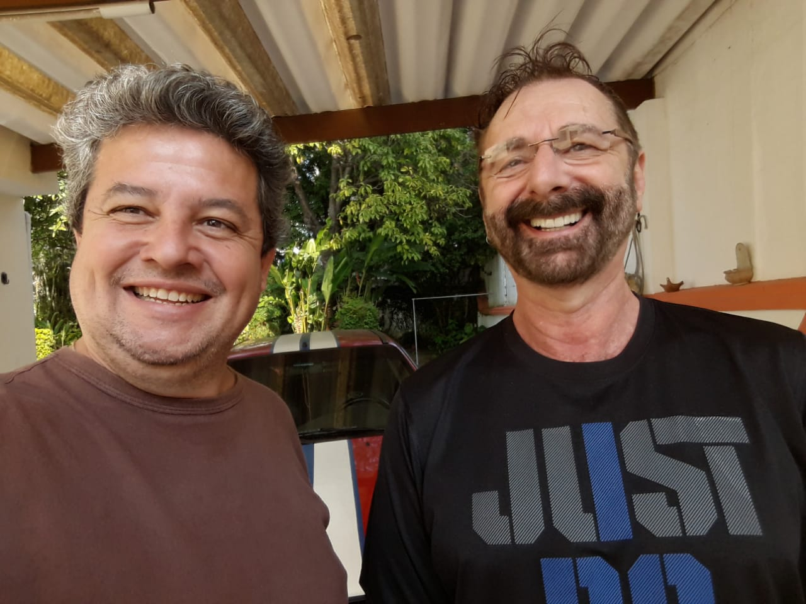

Slide 10
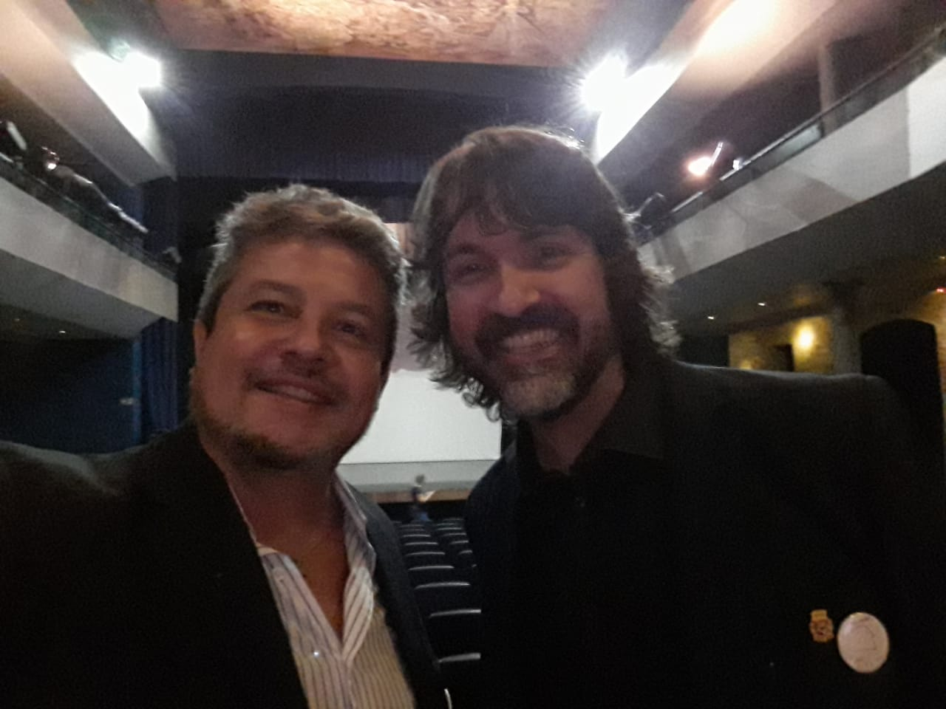

Slide 11
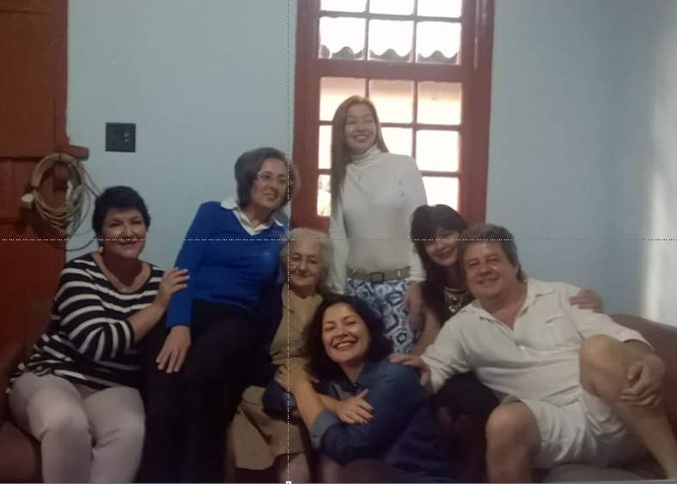

Slide 12
